Slide 1
Road Roller
Абрамов Богдан Б01-304
Деканин Андрей Б01-303

Slide 2
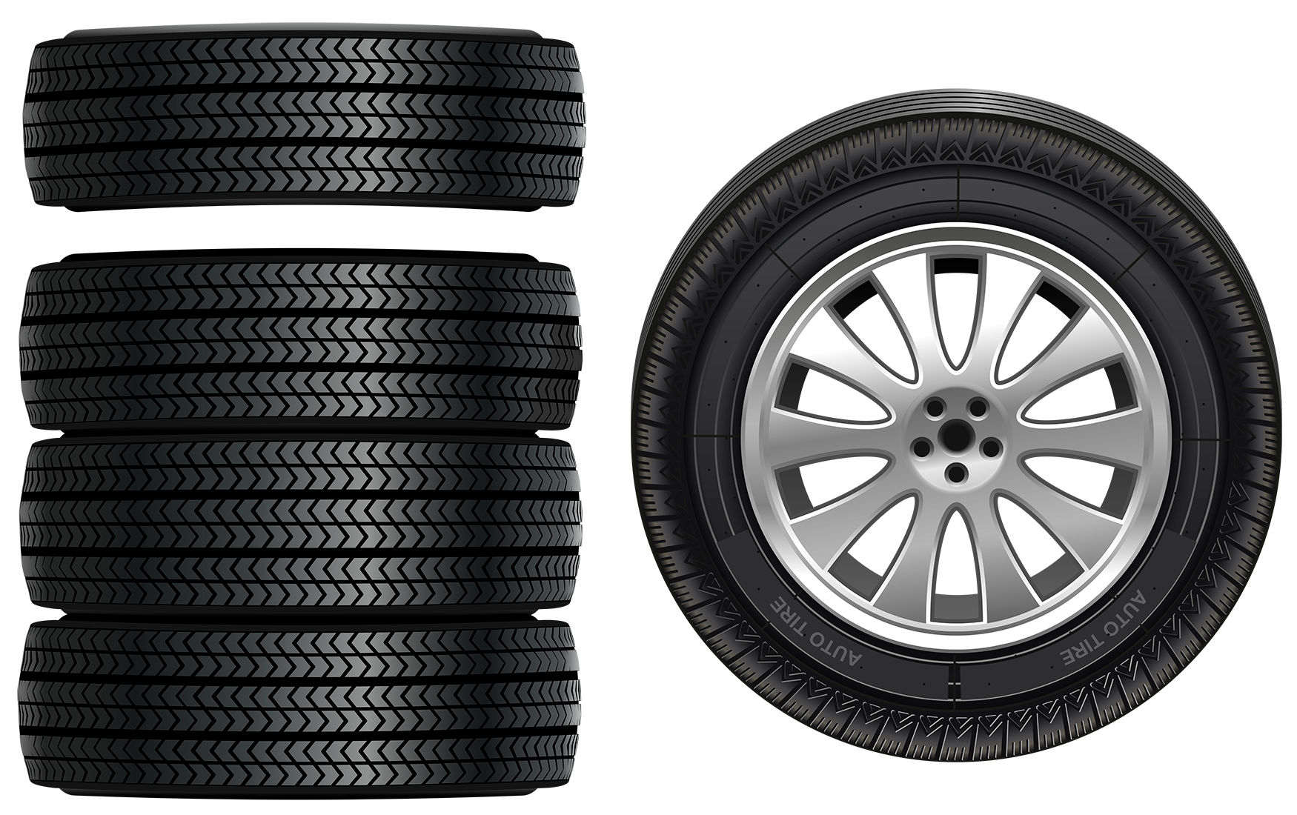
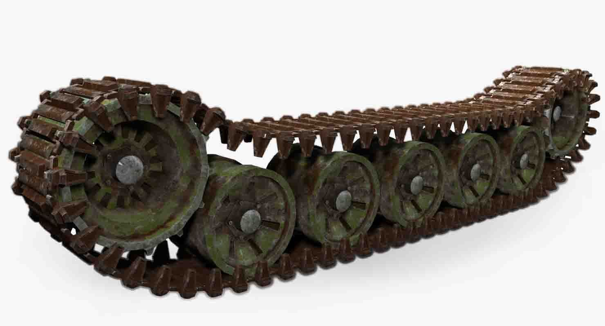

Муки выбора

Slide 3

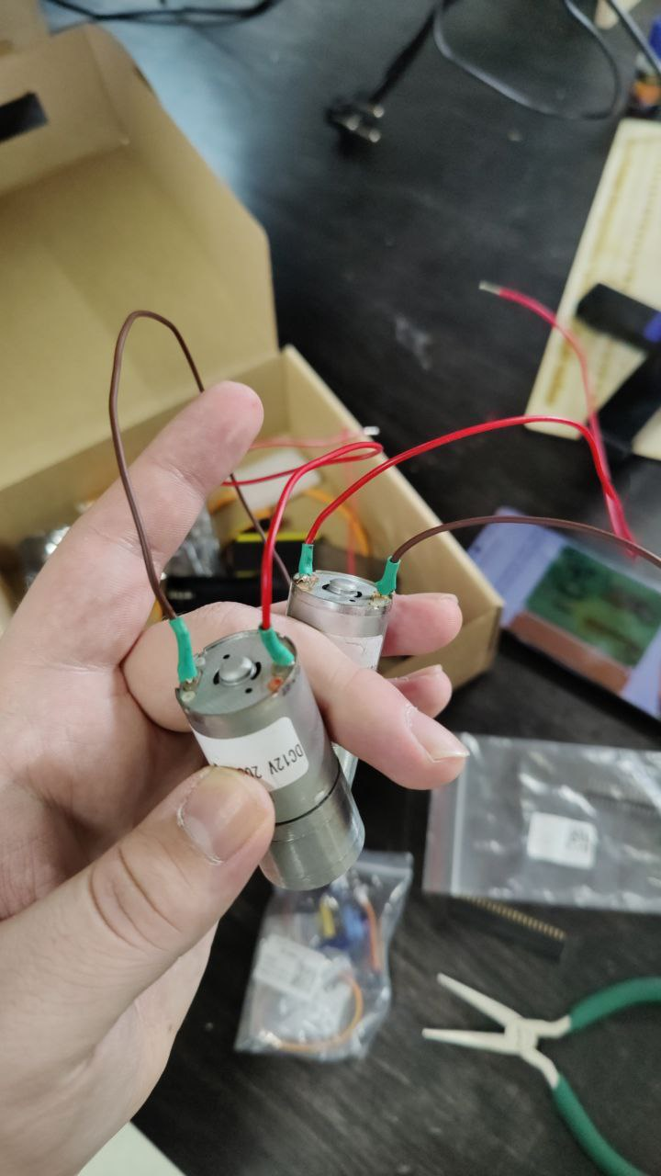
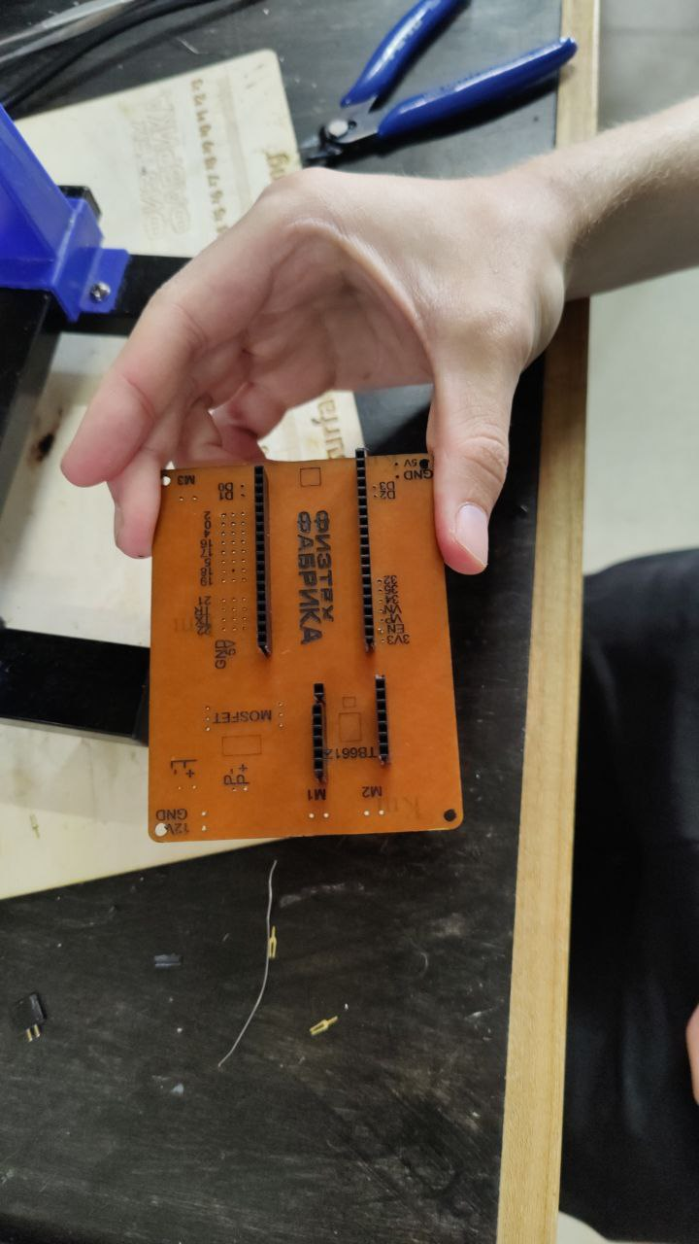
Начало работы 💀👺

Slide 4
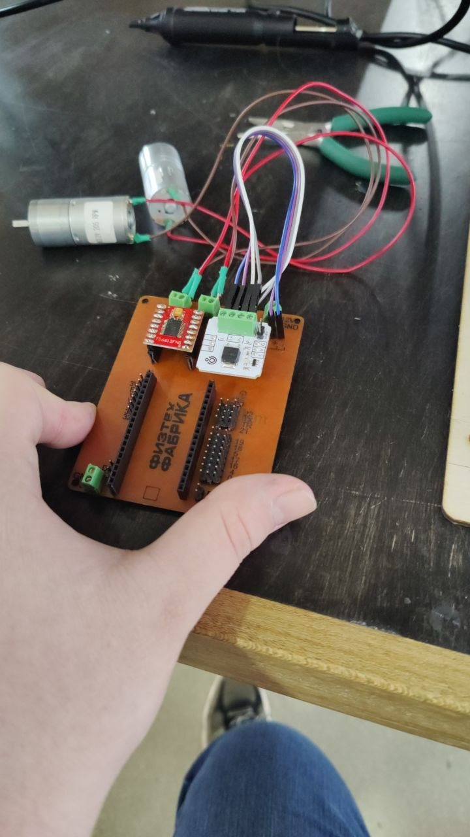
В преддверии бури
Осталось прошить
контроллер…….

Slide 5
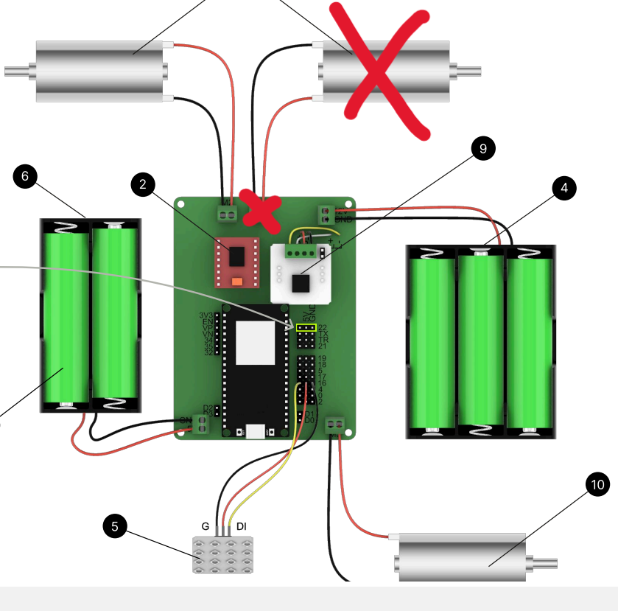
Коллапс настал………. 😩😭
Мы пробовали: Поменять контроллер
Поменять моторы
Поменять драйвер
Поменять плату

Slide 6
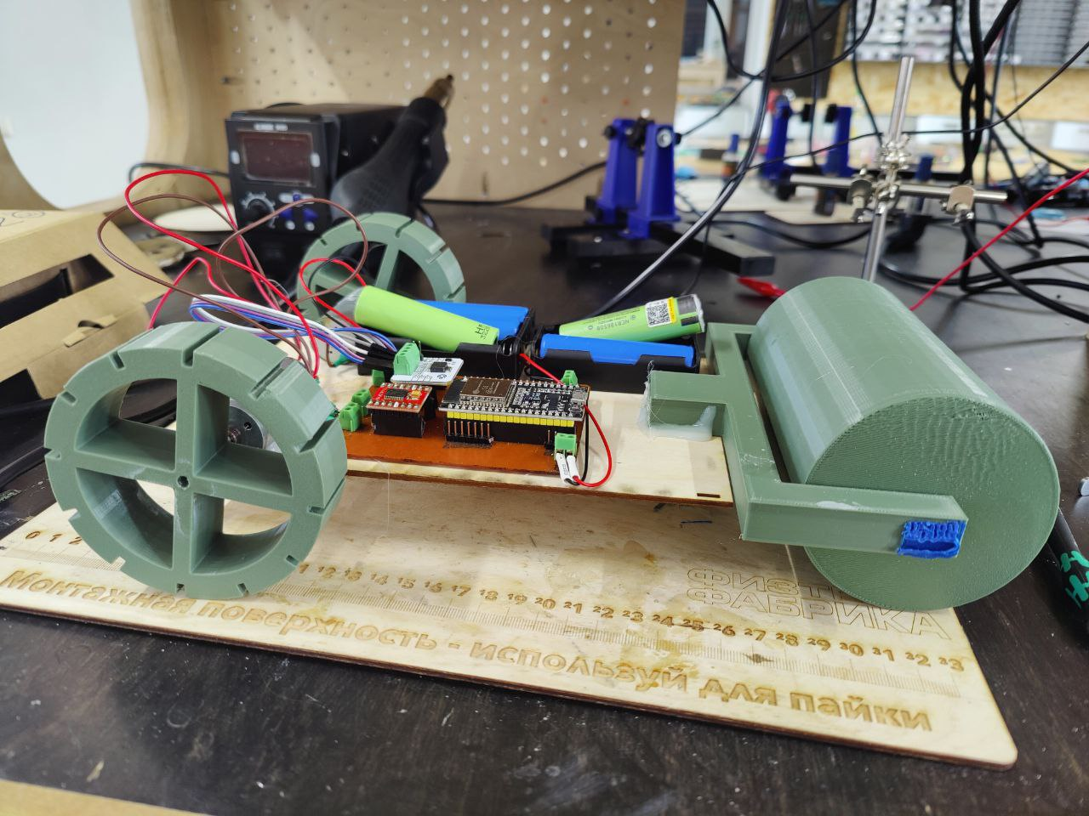
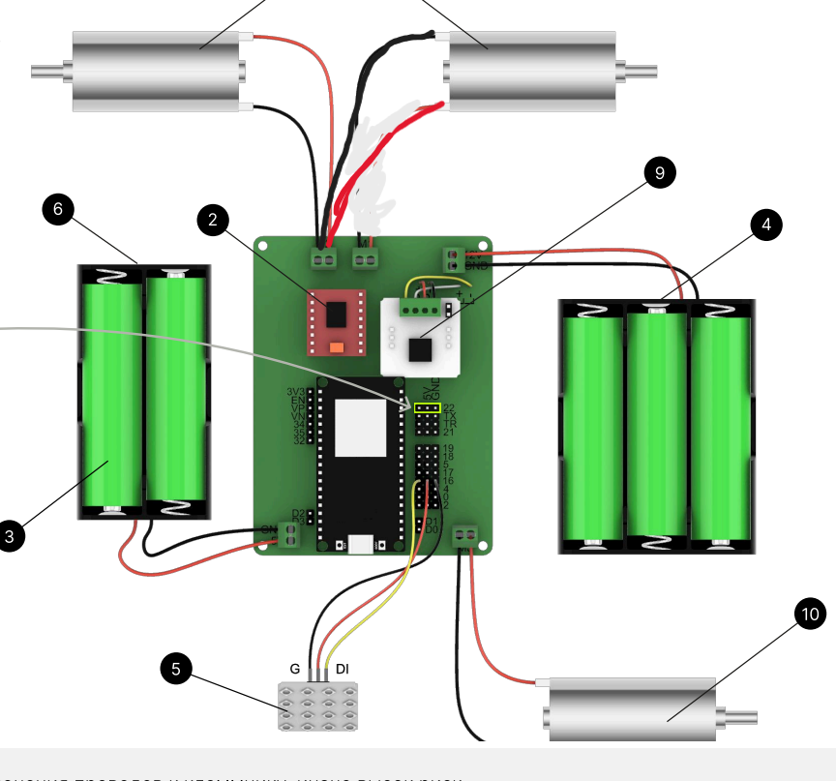

Нет худо без добра
Идея!!

Slide 7
СПАСИБО ЗА ВНИМАНИЕ! 😍😍😍😍😍

